Slide 1
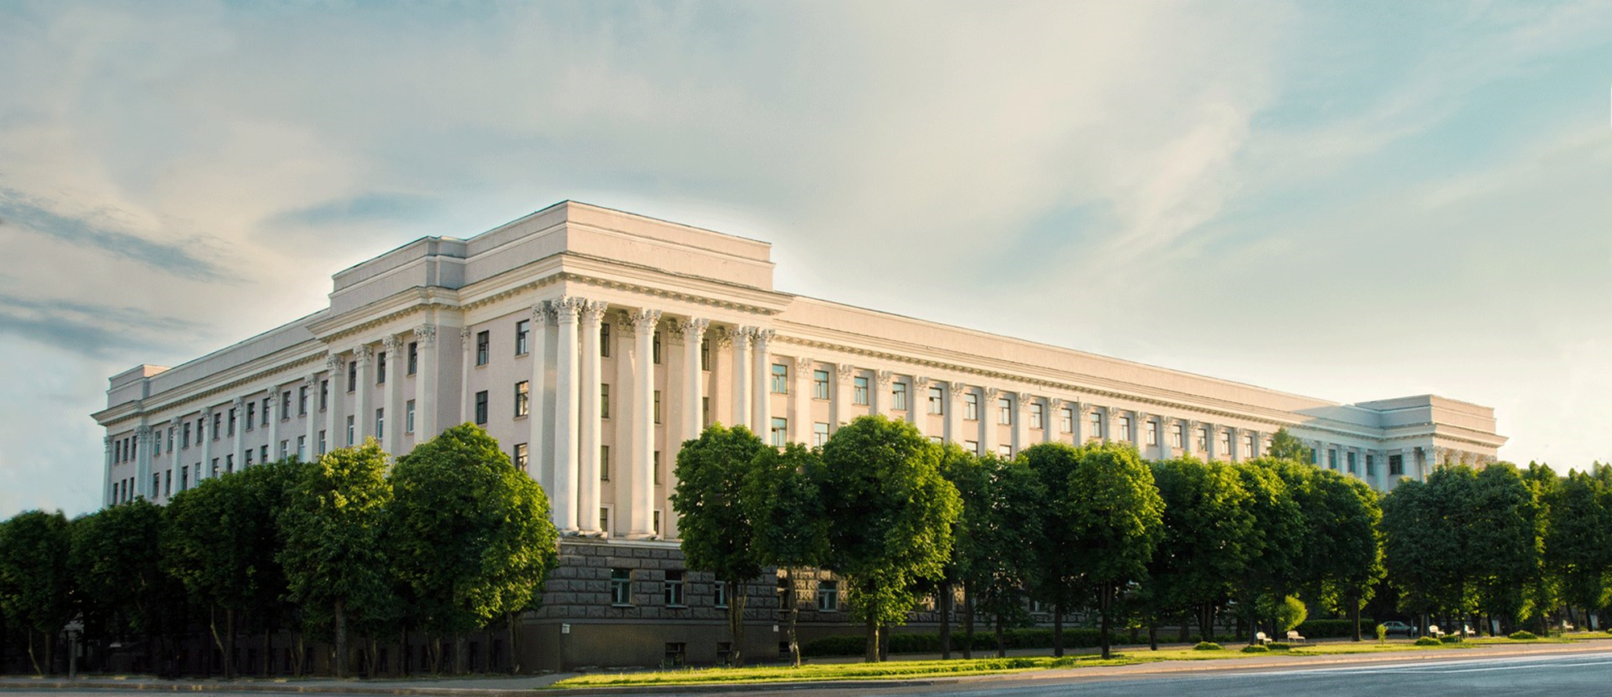
Развитие цифровой среды
образовательной деятельности
Белорусско-Российского университета
www.bru.by

Slide 2
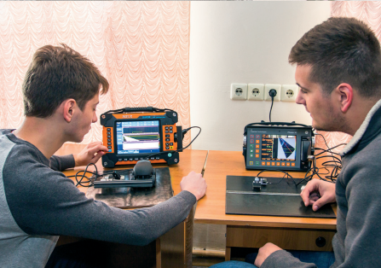
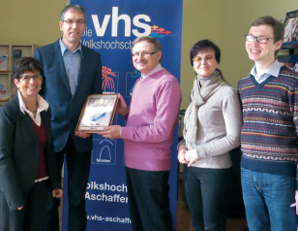
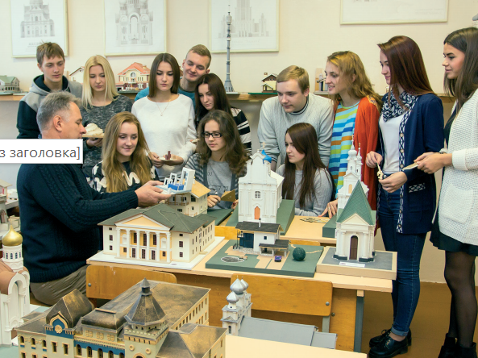
БЕЛОРУССКО-РОССИЙСКИЙ УНИВЕРСИТЕТ
Белорусско-Российский университет – межгосударственное образовательное
учреждение высшего образования Республики Беларусь и Российской Федерации
Высшее образование
(8 факультетов)
Институт повышения квалификации и переподготовки кадров
Архитектурно-строительный колледж
Лицей
Обучение ведётся по образовательным программам
- Республики Беларусь
- Российской Федерации
Формирует менеджмент кадров Могилевской области и региональную систему образовательных услуг
Осуществляет подготовку специалистов для строительной отрасли
Направления обучения:
- физико-математическое;
- химико-биологическое;
- экономическое
2

Slide 3
Цифровая среда
Цифровая образовательная среда – совокупность информационных систем, предназначенных для реализации задач образовательного процесса.
Цель цифровизации университета – выход на глобальный рынок образовательных услуг, вхождение в состав международного научно-образовательного пространства и наращивание экспорта образования.
Для достижения поставленной цели университету необходимо единовременно решить следующие задачи:
создать материально-техническую инфраструктуру
повысить компетенции работников в сфере цифровых технологий
разработать интерактивные цифровые двойники учебных курсов
оптимизировать систему организации обучения
внедрить систему идентификации обучающихся и работников
внедрить онлайн-обучение
3

Slide 4
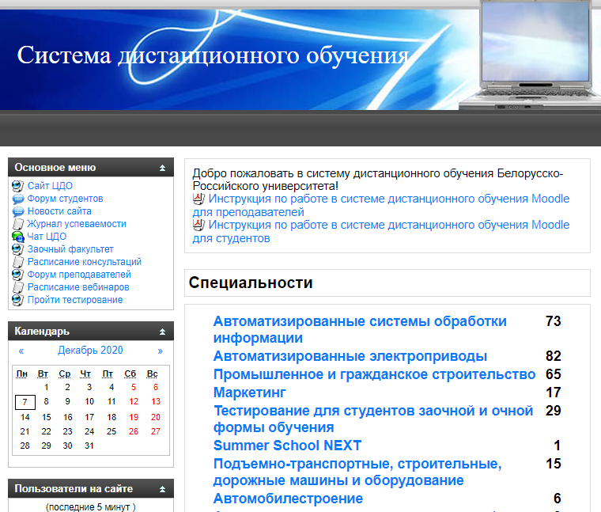
Центр дистанционного обучения
В целях информатизации учебного процесса, а также развития единой системы доступа к электронным образовательным ресурсам в 2006 году разработан и создан информационно-образовательный сайт Белорусско-Российского университета (http://cdo.bru.by/). Зарегистрирован в Министерстве связи и информатизации Республики Беларусь и включен в Государственный регистр.
учебный сайт для студентов заочной и очной форм обучения
виртуальный кампус для студентов Российской Федерации
автоматизированная обучающа система на платформе Moodle
На сайте размещены ЭУМК по 1629 дисциплинам, которые включают курсы лекций, методические указания по выполнению практических, лабораторных, курсовых работ и содержат 2887 единиц учебно-методических материалов.
4

Slide 5
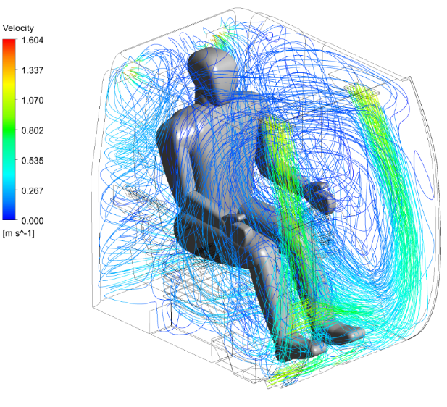
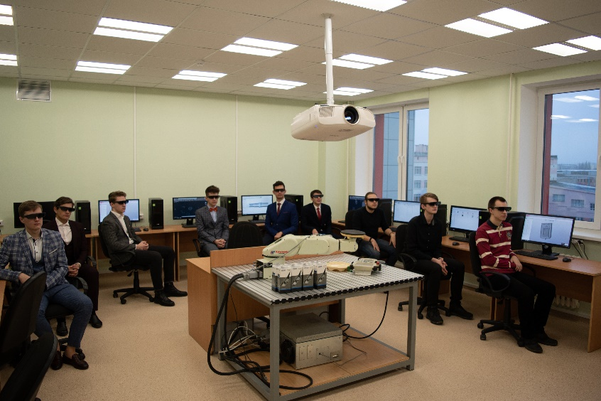
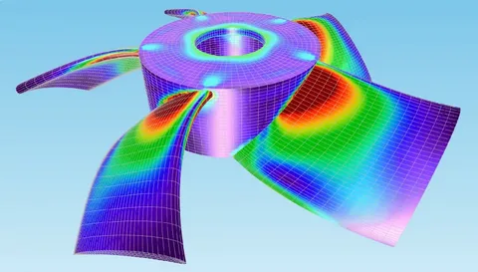
Проект Союзного государства
Приобретено современное лицензионное инженерное программное обеспечение (ANSYS, SOLIDWORKS Premium, ПРОЕКТИРОВАНИЕ ДОРОГ, Mathcad Education-University Edition Term)
Открыто два инженерных компьютерных класса
8 аудиторий оснащено современным мультимедийным оборудованием
Увеличена покрываемая площадь беспроводной сети wi-fi
Приобретен вычислительный кластер и система хранения данных
5

Slide 6
«Вызовы современности»
В 2020 году для преподавателей университета организованы обучающие курсы в области работы с цифровыми технологиями
2363 курса загружено в виртуальную обучающую среду Moodle
332 аккаунта преподавателей
5600 аккаунтов студентов
Создано более 60 групп для взаимодействия различных структурных подразделений университета
6

Slide 7
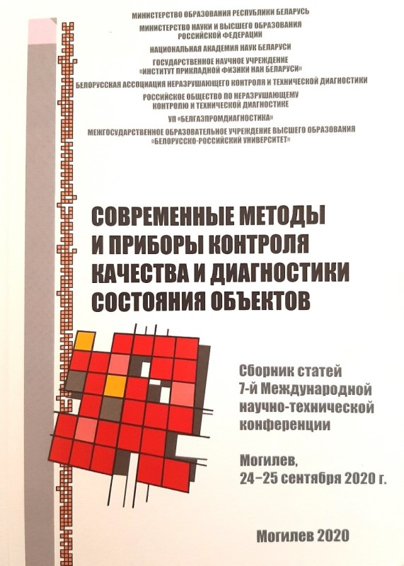
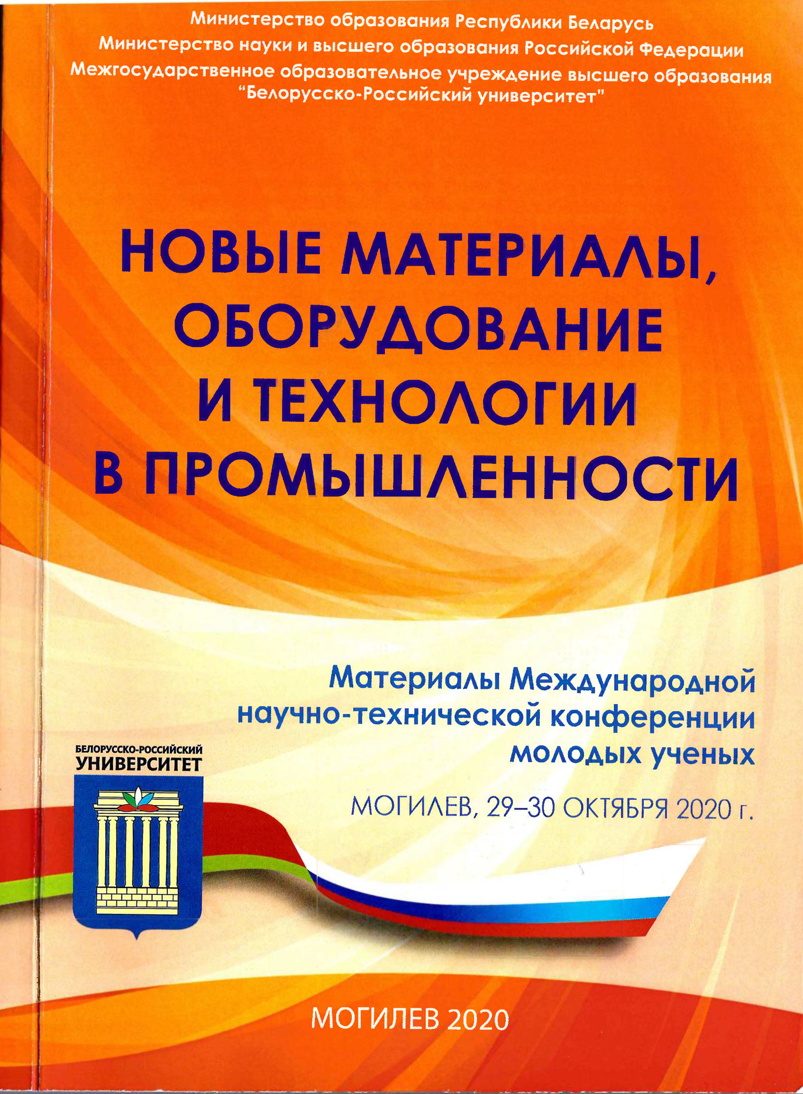
Цифровая среда в научной и воспитательной деятельности
Проведение международных научно-технических конференций и круглых столов в дистанционной форме
Проведение международных фестивалей в онлайн-формате
7

Slide 8
«Онлайн-обучение»
Преимущества
Недостатки
доступность образования в любое время и в любом месте
разнообразие инструментов передачи знаний
вариативность формы обучения
доступность учебных материалов
мобильность
необходима сильная мотивация у обучающегося
отсутствие «живого» общения преподаватель-обучающийся
недостаток практических знаний
трудности идентификации обучающихся
низкий контроль за самостоятельностью выполнения заданий
низкий уровень цифровой грамотности опытных преподавателей с большим стажем работы
8

Slide 9
Единая система баз данных
Приемная комиссия
Организационный отдел
(учебные планы, нагрузка)
Отдел кадров студентов
Бухгалтерия
Учебно-методический отдел
Отдел кадров сотрудников
Деканаты
Центр дистанционного обучения
Библиотека
Кафедры
9

Slide 10
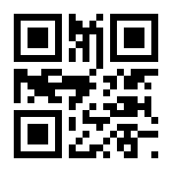
СПАСИБО ЗА ВНИМАНИЕ!
Белорусско-Российский университет, пр-т Мира,43, г. Могилёв, Республика Беларусь. www.bru.by
10

